Slide 1
Graph Transition
Meeting Note.

Slide 2
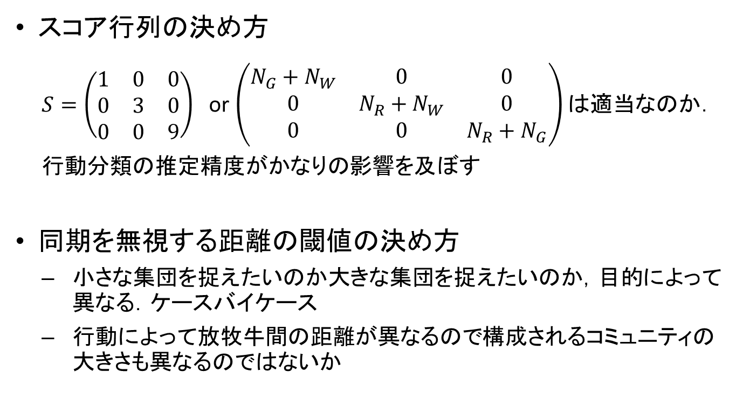
行動同期に基づくコミュニティ作成の課題
スコア行列の決め方
$S=\left(\begin{matrix}1 & 0 & 0 \\ 0 & 3 & 0 \\ 0 & 0 & 9\end{matrix}\right)$ or $\left(\begin{matrix}N_{G}+N_{W} & 0 & 0 \\ 0 & N_{R}+N_{W} & 0 \\ 0 & 0 & N_{R}+N_{G}\end{matrix}\right)$ は適当なのか．
行動分類の推定精度がかなりの影響を及ぼす
同期を無視する距離の閾値の決め方
小さな集団を捉えたいのか大きな集団を捉えたいのか，目的によって異なる．ケースバイケース
行動によって放牧牛間の距離が異なるので構成されるコミュニティの大きさも異なるのではないか
今のところアイデアがないので今回は省略
Notes:
あまり良い方法が思いつかなかったので持ち越し

Slide 3
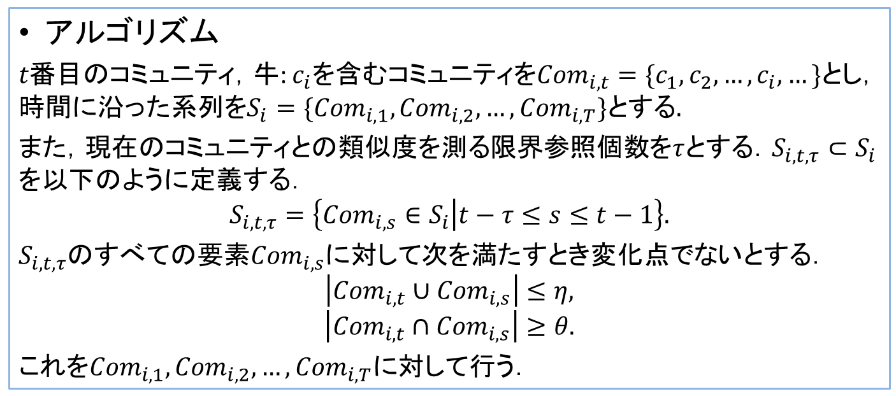
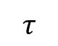
コミュニティ変化点検知アルゴリズム
時間軸
$$τ$$
変化点
アルゴリズム
$t$番目のコミュニティ，牛: $c_{i}$を含むコミュニティを${Com}_{i,t}=\{c_{1},c_{2},…,c_{i},…\}$とし，時間に沿った系列を$S_{i}=\{{Com}_{i,1},{Com}_{i,2}, …,{Com}_{i,T}\}とする.$
また，現在のコミュニティとの類似度を測る限界参照個数を$τ$とする．$S_{i,t,τ}⊂S_{i}$を以下のように定義する．
$$S_{i,t,τ}=\left\{{Com}_{i,s}∈S_{i} | t−τ≤s≤t−1\right\}.$$
$S_{i,t,τ}$のすべての要素${Com}_{i,s}$に対して次を満たすとき変化点でないとする．
$$\left|{Com}_{i,t}∪{Com}_{i,s}\right|≤η,$$
$$\left|{Com}_{i,t}∩{Com}_{i,s}\right|≥θ.$$
これを${Com}_{i,1},{Com}_{i,2}, …,{Com}_{i,T}に$対して行う．
Notes:
変化点検知のアルゴリズムを考えるにあたり定式化を試みた．

Slide 4
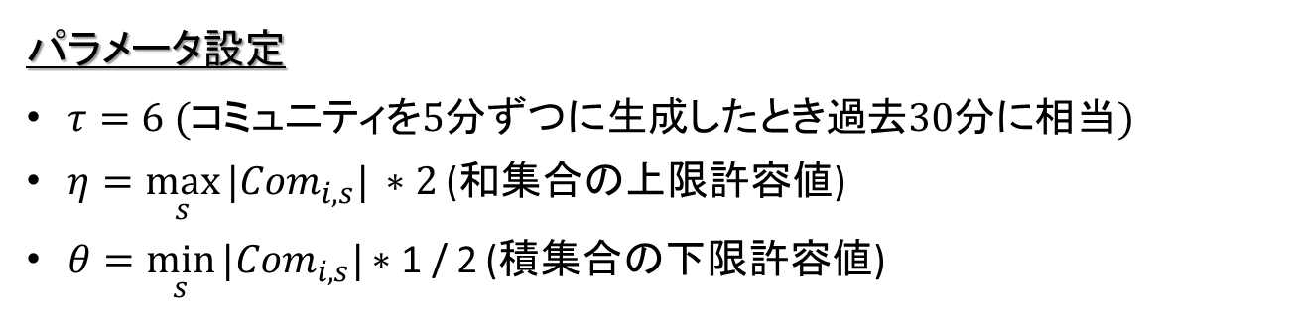
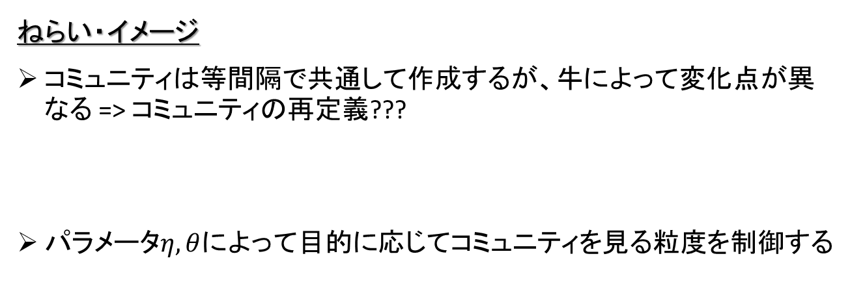
パラメータ設定とねらいについて
パラメータ設定
$τ=6 (コミュニティを5分ずつに生成したとき過去30分に相当)$
$η=\max_{s}{|{Com}_{i,s}|} \text{∗ }2$ (和集合の上限許容値)
$θ=\min_{s}{|{Com}_{i,s}|}\text{∗ }\text{1}\text{ / }\text{2}$ (積集合の下限許容値)
ねらい・イメージ
コミュニティは等間隔で共通して作成するが、牛によって変化点が異なる => コミュニティの再定義???
パラメータ$η,θ$によって目的に応じてコミュニティを見る粒度を制御する
Notes:
ねらい・イメージについて
1. 牛ごとに異なるはずのコミュニティの分岐点を今まで統一してみていたものを変化点という概念を導入して柔軟に考えることができるのではないかと考えられる
2. 今までコミュニティの粒度をいくらにするか、という課題があったが、それをパラメータエータ・シータを変化させることで目的に応じてコミュニティの粒度を変えられる
コミュニティの同定方法や変化点検知の条件に問題がある場合もあるので完璧ではない．

Slide 5
コミュニティ変化点検知の現在の進捗
Simpson係数と変化点検出の比較（上: Simpson係数，下: 変化点検出）

Slide 6
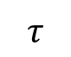
変化点が乱立する問題点
コミュニティ推定の安定性
インタラクショングラフの作成法やクラスタリング手法の欠点によるもの
前回
時間軸
$$τ$$
今回
コミュニティの安定性を考慮してコミュニティを複数回作成し和集合でコミュニティを表現する

Slide 7
コミュニティ変化点とSimpson係数
Simpson係数と変化点検出の比較（上: Simpson係数，下: 変化点検出）

Slide 8
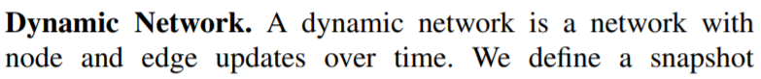
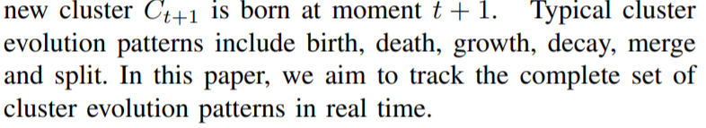
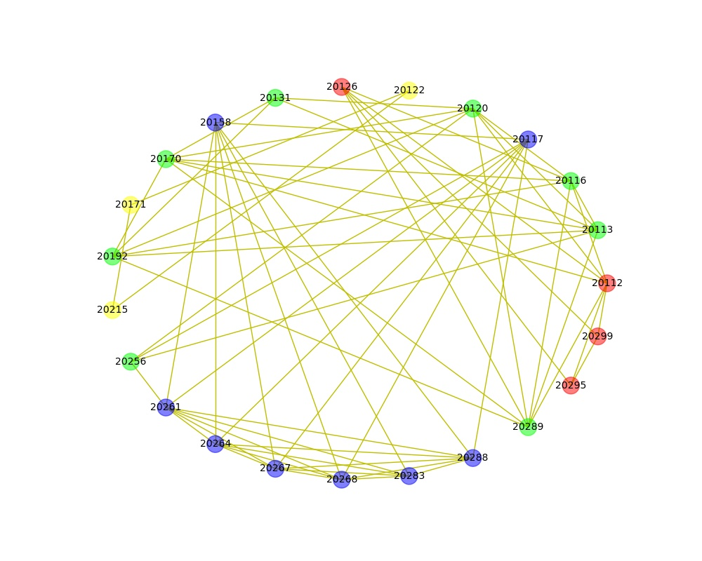
動的グラフ
コミュニティ変化点はコミュニティの推移よりもインタラクショングラフから推定する方が合理的かもしれない
インタラクショングラフ
Notes:
動機として2点
1点目はコミュニティ抽出法としてのLouvain法の限界→コミュニティ推定に動的グラフ推移を使用
2点目はコミュニティ変化点検知をする際にコミュニティ推定後のメンバのみから変化点を検知することが1点目の理由により限界にあるため，インタラクショングラフから変化点を検知した方が良いと考えたため

Slide 9

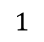
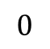
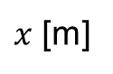
コミュニティ生成間隔について (仮説)
空間同期
行動同期
$$0$$
$$1$$
$x$ [m]
空間同期の持続時間は比較的長い
行動同期の持続時間は比較的短い

Slide 10
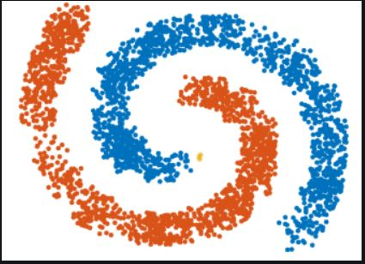
DBSCAN (Density-based spatial clustering of applications with noise )
密度ベースのクラスタリング
利点
クラスタ数を指定する必要がない
ノイズに対してロバスト
下の図のような入り組んだクラスタリングにも対応できる

Slide 11
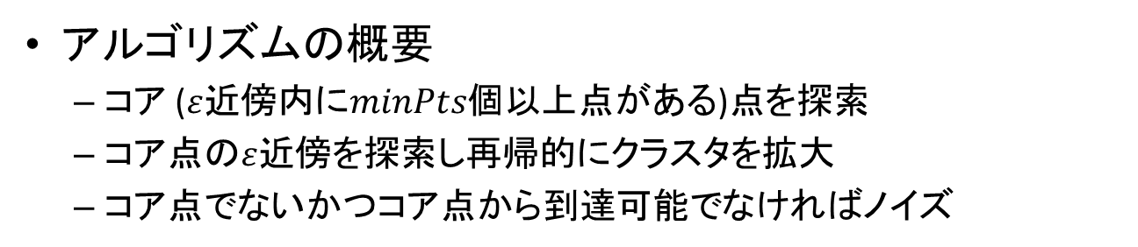
DBSCANアルゴリズム
アルゴリズムの概要
コア ($ε$近傍内に$minPts$個以上点がある)点を探索
コア点の$ε$近傍を探索し再帰的にクラスタを拡大
コア点でないかつコア点から到達可能でなければノイズ
コア点
ノイズ

Slide 12
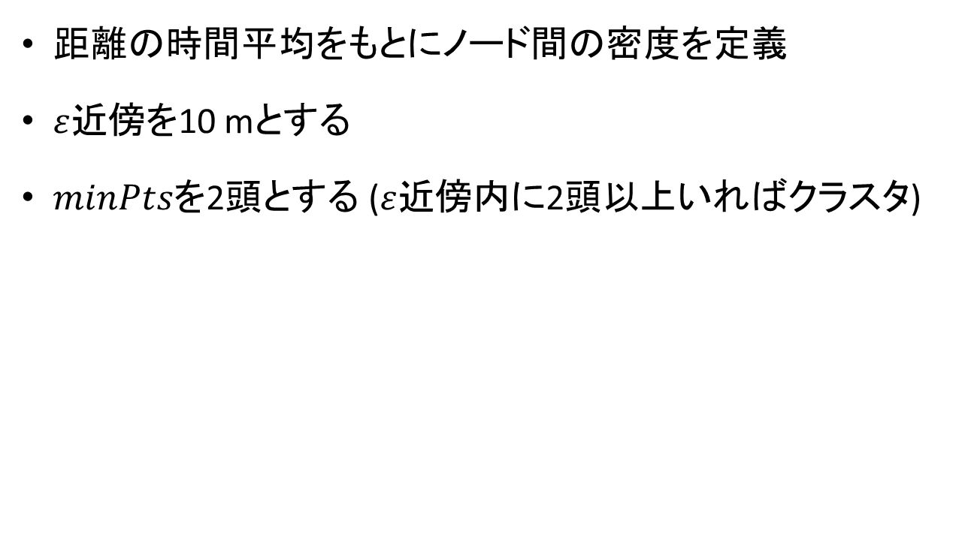
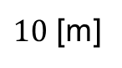
コミュニティ定義
距離の時間平均をもとにノード間の密度を定義
$ε$近傍を10 mとする
$minPts$を2頭とする ($ε$近傍内に2頭以上いればクラスタ)
時間平均
$10$ [m]

Slide 13
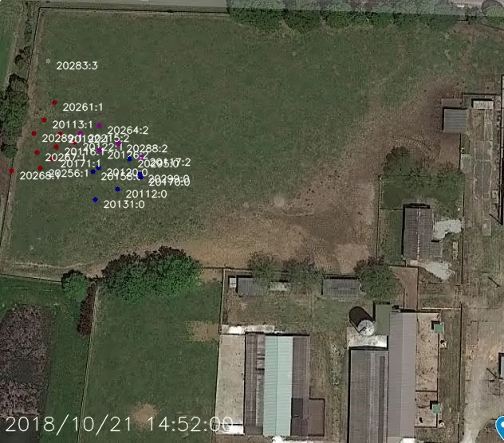

Louvain法との比較結果
Louvain法を用いたグラフクラスタリング
DBSCAN

Slide 14
計算時間
Louvain法
DBSCAN
2分ごと1日分の計算時間
22分
39分
別に計算時間がかかるからといって良いクラスタリングができているという訳ではない
採食時などの一定間隔で分布している場合には有効
コア点の概念が時系列を考慮するグラフクラスタリングの際に必要になるかもしれない

Slide 15
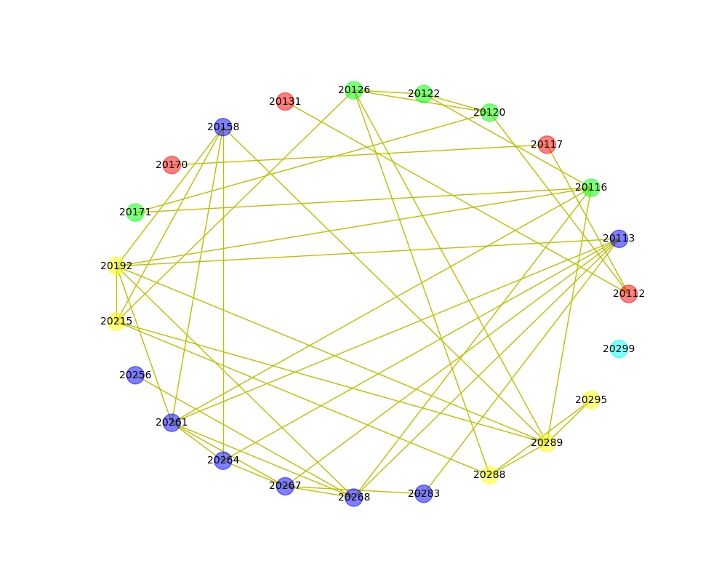
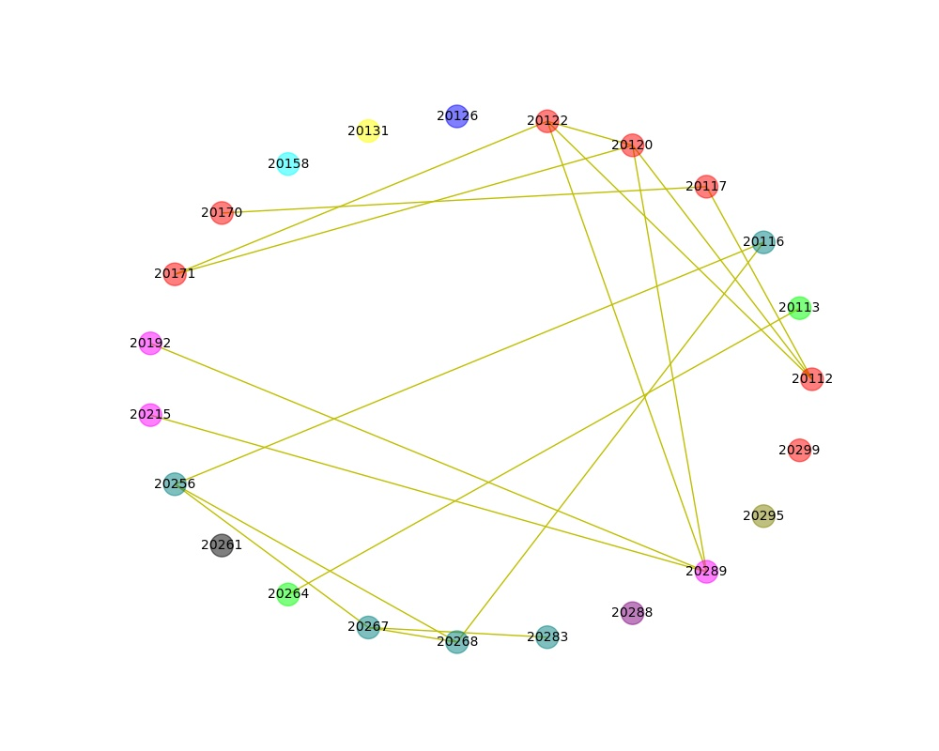
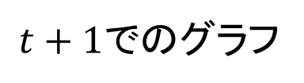
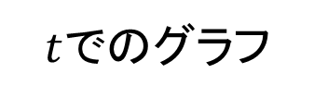
Louvain法の改良
現在
スコア行列に従って重み付き無向グラフを作成
重心法を使って閾値を決定し、重みなし無向グラフに変換
重みなし無向グラフを用いて，グラフクラスタリングを行う
$t$でのグラフ
$t+1$でのグラフ
問題点: 閾値によってグラフの形が大きく変わってしまう

Slide 16
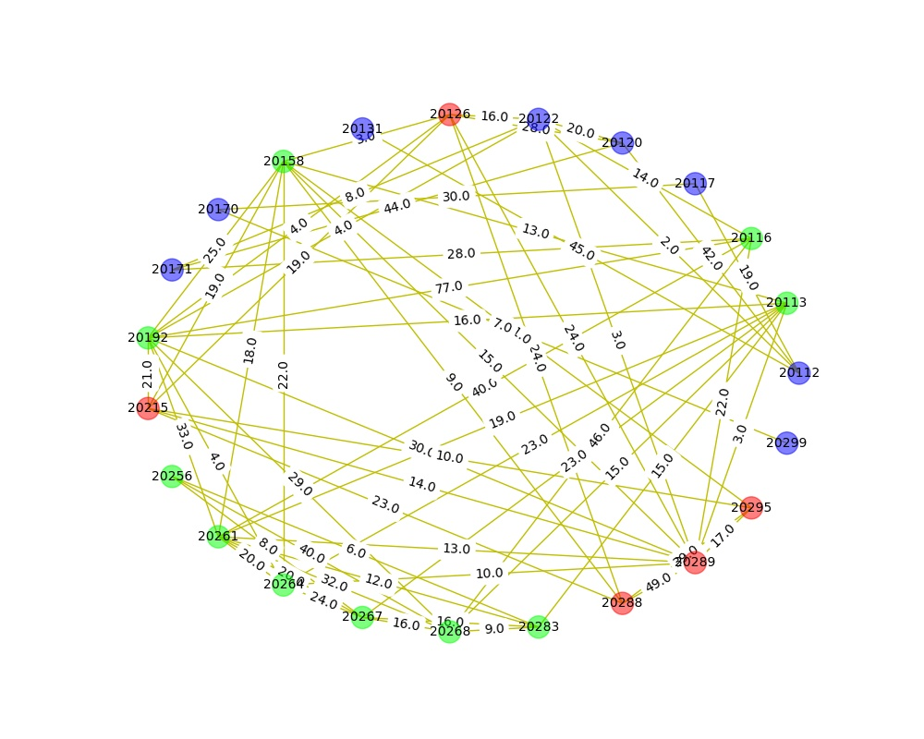
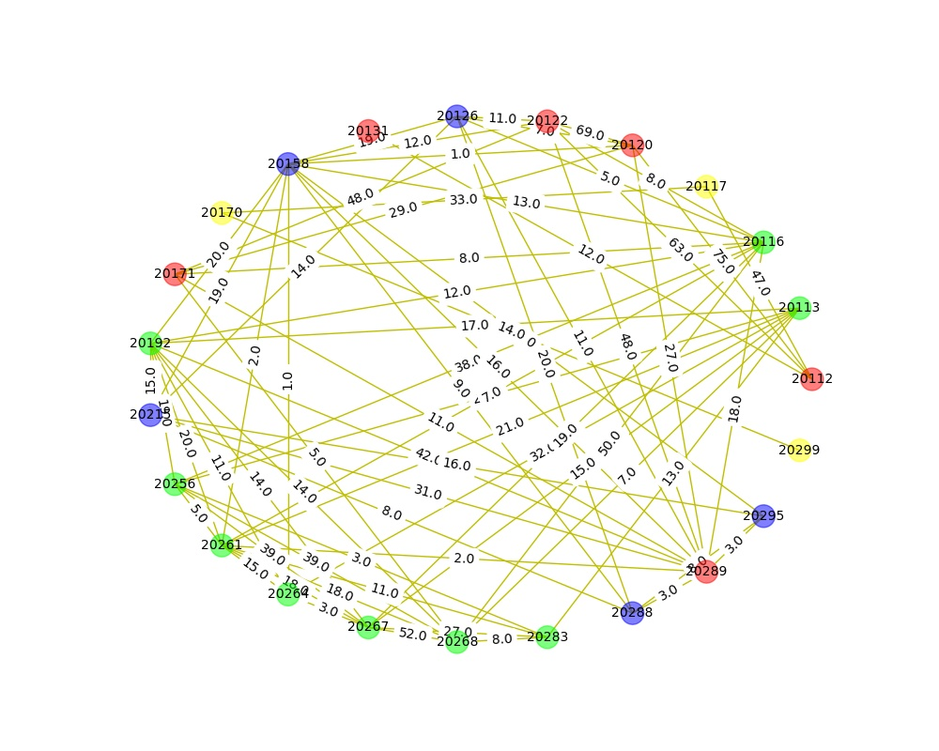
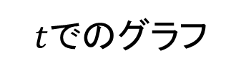
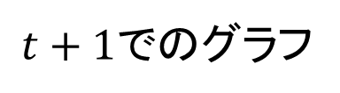
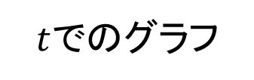
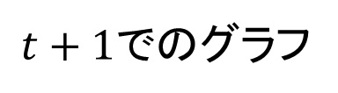
重み付きグラフ
$t$でのグラフ
$t+1$でのグラフ
$t$でのグラフ
$t+1$でのグラフ

Slide 17
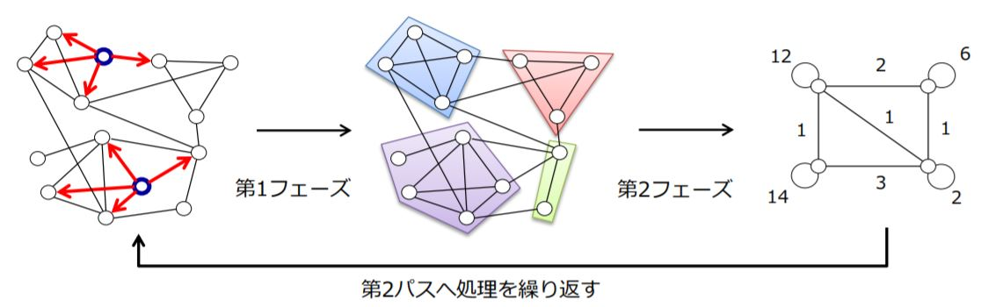

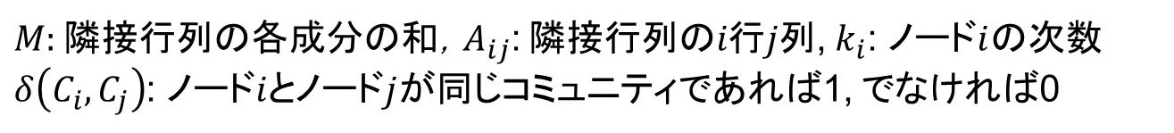
Louvain法について
ランダムな順序でノードを選択し，選択したノードをModularityが最も高くなる隣接ノードと同一クラスタとする
同一クラスタ内のノードとエッジを一括集約し重み付きグラフに変換
$$Modularity:Q= \frac{1}{2M}\sum_{i,j}{(A_{ij}−\frac{k_{i}k_{j}}{2M}})δ\left(C_{i},C_{j}\right)$$
$M$: 隣接行列の各成分の和，$A_{ij}$: 隣接行列の$i行j列$, $k_{i}$: ノード$i$の次数
$δ\left(C_{i},C_{j}\right)$: $ノードiと$ノード$j$が同じコミュニティであれば1, でなければ0

Slide 18
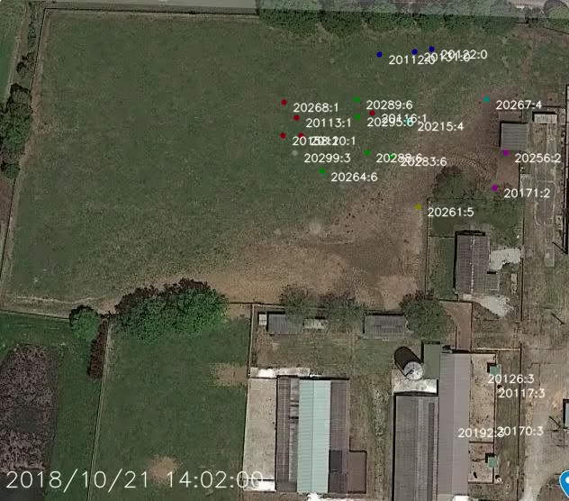

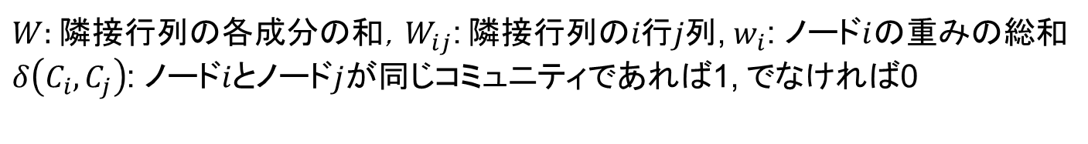

Louvain法を重み付きグラフに活用
$$Modularity:Q= \frac{1}{2W}\sum_{i,j}{(W_{ij}−\frac{w_{i}w_{j}}{2W}})δ\left(C_{i},C_{j}\right)$$
$W$: 隣接行列の各成分の和，$W_{ij}$: 隣接行列の$i行j列$, $w_{i}$: ノード$i$の重みの総和
$δ\left(C_{i},C_{j}\right)$: $ノードiと$ノード$j$が同じコミュニティであれば1, でなければ0
https://library.naist.jp/mylimedio/dllimedio/showpdf2.cgi/DLPDFR012648_P1-48
https://www.researchgate.net/profile/Pascal_Held/publication/297570864_Dynamic_Clustering_in_Social_Networks_using_Louvain_and_Infomap_Method/links/56dfef8c08aec4b3333c2a12.pdf

Slide 19
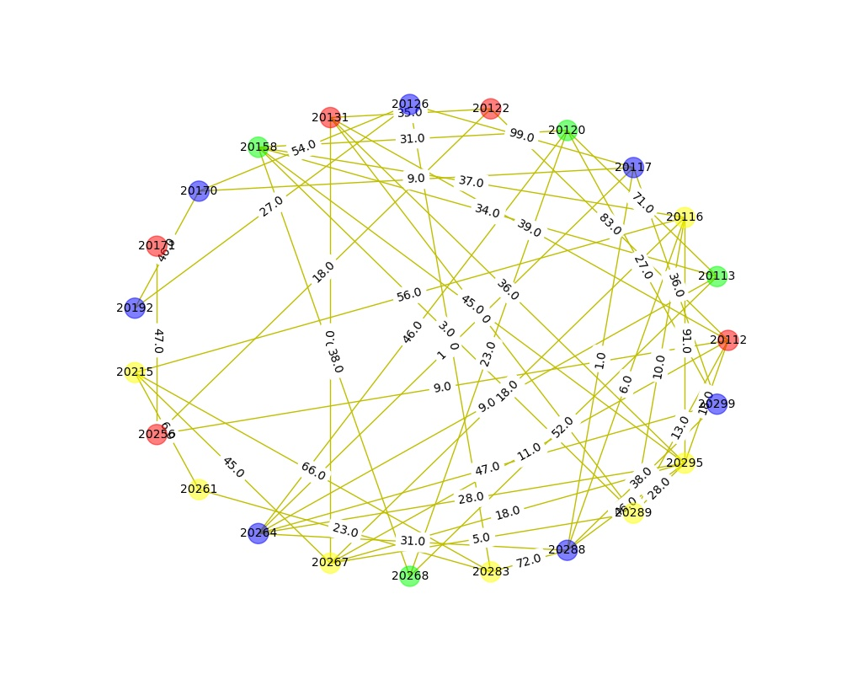

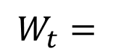
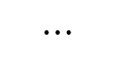
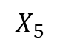
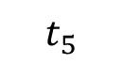
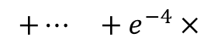
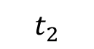
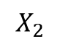
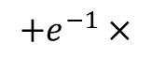
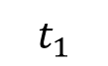
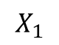
時系列を考慮したグラフクラスタリングについて
コミュニティの生成方法について
現在は2分ごとに生成したコミュニティを5個ごと（10分ごと）に和集合をとってコミュニティとしている
$$⋯$$
$$t_{1}$$
$$t_{2}$$
$$t_{5}$$
牛の頭数を考慮し、全頭の情報を保持することが可能であるため、次のような方法で時系列性を考慮すれば良いのではないか
$$W_{t}=\sum_{t^{′}}{e^{−|t−t^{′}|/∆t}×X_{t^{′}}}$$
$$W_{t}=$$
$$+e^{−1}×$$
$$+⋯ +e^{−4}×$$
$$X_{1}$$
$$X_{2}$$
$$X_{5}$$

Slide 20
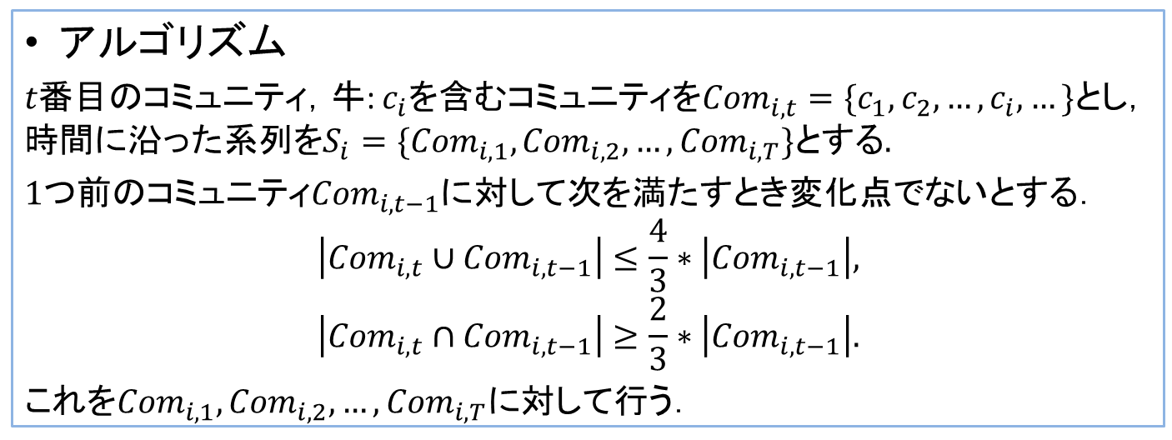
コミュニティ変化点検知アルゴリズム
時間軸
変化点
アルゴリズム
$t$番目のコミュニティ，牛: $c_{i}$を含むコミュニティを${Com}_{i,t}=\{c_{1},c_{2},…,c_{i},…\}$とし，時間に沿った系列を$S_{i}=\{{Com}_{i,1},{Com}_{i,2}, …,{Com}_{i,T}\}とする.$
$1つ前のコミュニティ{Com}_{i,t−1}$に対して次を満たすとき変化点でないとする．
$$\left|{Com}_{i,t}∪{Com}_{i,t−1}\right|≤\frac{4}{3}∗\left|{Com}_{i,t−1}\right|,$$
$$\left|{Com}_{i,t}∩{Com}_{i,t−1}\right|≥\frac{2}{3}∗\left|{Com}_{i,t−1}\right|.$$
これを${Com}_{i,1},{Com}_{i,2}, …,{Com}_{i,T}に$対して行う．
Notes:
変化点検知のアルゴリズムを考えるにあたり定式化を試みた．

Slide 21
コミュニティに着目したインタラクション検出
行動同期に基づいてコミュニティを作成
コミュニティの変化点を検知する
コミュニティの変化点ごとにコミュニティ内で発生しているインタラクションを推定
インタラクション群
個体距離保持行動: 休息
社会距離保持行動: 採食・移動
接触・擦り付け・舐める: 親和
追いかけあい: 遊戯
動き回り: 性行動
陰部嗅ぎ（性的探査）: 性行動
同時発生
（発情牛の特定が必要）
朝倉書店 動物行動図説 p81, p108, p114, p119より

Slide 22
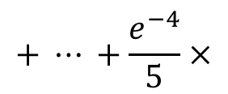
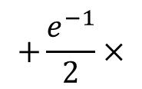


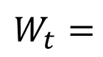
コミュニティ決定
次のような方法で時系列性を考慮した重み付きグラフを作成する
$$W_{t}=\sum_{t^{′}}{\frac{e^{−|t−t^{′}|/∆t}}{{\left|t−t^{′}\right|}/{∆t}+1}×X_{t^{′}}}$$
$$+\frac{e^{−1}}{2}×$$
$$+ ⋯ +\frac{e^{−4}}{5}×$$
$$W_{t}=$$
Louvain法を用いてクラスタリングする
$$Modularity:Q= \frac{1}{2W}\sum_{i,j}{(W_{ij}−\frac{w_{i}w_{j}}{2W}})δ\left(C_{i},C_{j}\right)$$
$M$: 隣接行列の各成分の和，$A_{ij}$: 隣接行列の$i行j列$, $k_{i}$: ノード$i$の次数
$δ\left(C_{i},C_{j}\right)$: $ノードiと$ノード$j$が同じコミュニティであれば1, でなければ0

Slide 23
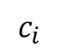
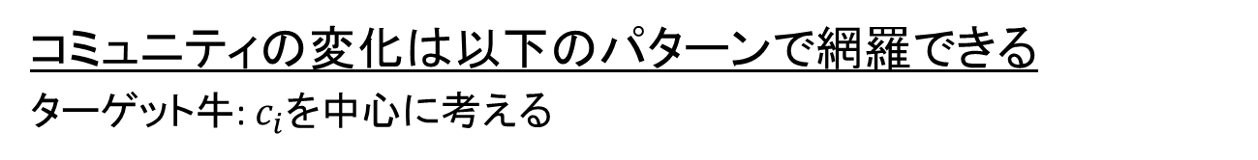
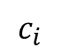
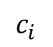





柔軟にコミュニティの変化を捉える
コミュニティの変化は以下のパターンで網羅できる
ターゲット牛: $c_{i}$を中心に考える
パターン1: 維持
パターン2: 追加
$$c_{i}$$
$$c_{i}$$
$$c_{i}$$
$$c_{i}$$
次の時間にもメンバが引き継がれる
次の時間にメンバが増える
パターン3: 離反
パターン4: 追加+離反
$$c_{i}$$
$$c_{i}$$
$$c_{i}$$
$$c_{i}$$
次の時間にメンバが減る
次の時間に2, 3が同時に起こる
Notes:
ターゲット牛に焦点を当てれば、以下の4パターンに大別できる
この中である程度のパターン2-4を許容することでコミュニティが継続しているとみなし、許容できない場合には変化点としてとらえることで、柔軟にコミュニティを定義する

Slide 24

コミュニティの時間遷移に着目した変化点検出
時間軸
変化点
アルゴリズム
$t$番目のコミュニティ，牛: $c_{i}$を含むコミュニティを${Com}_{i,t}=\{c_{1},c_{2},…,c_{i},…\}$とし，時間に沿った系列を$S_{i}=\{{Com}_{i,1},{Com}_{i,2}, …,{Com}_{i,T}\}とする.$
$1つ前のコミュニティ{Com}_{i,t−1}$に対して次を満たすとき変化点でないとする．
$$\left|{Com}_{i,t}∪{Com}_{i,t−1}\right|≤\frac{4}{3}×\left|{Com}_{i,t−1}\right|,$$
$$\left|{Com}_{i,t}∩{Com}_{i,t−1}\right|≥\frac{2}{3}×\left|{Com}_{i,t−1}\right|.$$
これを${Com}_{i,1},{Com}_{i,2}, …,{Com}_{i,T}に$対して行う．
Notes:
変化点検知のアルゴリズムを考えるにあたり定式化を試みた．

Slide 25




コミュニティの時間遷移に着目した変化点検出
過去の同期度から現在のタイムスタンプでのコミュニティを予測できるのではないか
$$x_{t−3}$$
(同期度)
$$x_{t−2}$$
(同期度)
$$x_{t−1}$$
(同期度)
同じコミュニティ
or
同じコミュニティでない
推定したコミュニティと大きく外れる=>変化点??
予測モデル
$$y_{t}={w_{1}×x}_{t−1}+{w_{2}×x}_{t−2}+{w_{3}×x}_{t−3}+{w_{4}×x}_{t−4}+{w_{5}×x}_{t−5}$$
$y_{t}=\left\{\begin{aligned}1: 同一コミュニティである \\ 0: 同一コミュニティでない\end{aligned}\right.$

Slide 26





コミュニティ予測の検証実験
2頭の過去離散時間5個分の同期度から、現在時間において2頭が同一のコミュニティに含まれるかどうかを予測する
トレーニングデータ数: 約44000 (1日分全頭分)
Scikit-learnのMLPClassifierを使用（ニューラルネットワーク）
パラメータ探索結果 {activation=‘tanh’, alpha=1e-05, hidden_layer_sizes=(10, 10), learning_rate_init=1e-07, solver='lbfgs')}
翌日のコミュニティ履歴を用いてテストする
テスト結果
$$\text{Accuracy}$$
0.74
$$\text{Recall}$$
0.81
$$\text{Precision}$$
0.76
$$\text{F}値$$
0.79
$$AUC$$
0.80

Slide 27




インタラクショングラフの遷移に着目する
インタラクショングラフの例
$$時刻\text{: }\text{t}\text{−1}$$
$$時刻\text{: }\text{t}$$
「コミュニティの変化点」を検知するのではなく、
「インタラクショングラフの遷移」に着目する方が良いのではないか
理由
クラスタリングや機械学習の不確実性や検証の難しさを軽減する
変化点を探索する際の情報量がコミュニティ決定後に比べて多い

Slide 28


インタラクショングラフ比較のイメージ
インタラクショングラフは各ノードが放牧牛の個体番号に対応する
あるノード (牛) に着目した場合，そのノードの影響が及ぶ範囲の部分グラフにおいて，隣り合う2つの離散時刻間のグラフを比較し，変化が大きい （類似度が小さい） とき，変化点として検出したい
注目するノード
VS
$$時刻\text{: }\text{t}\text{−1}$$
$$時刻\text{: }\text{t}$$
ノードをすべて別種類の分子などに置き換えれば2つのタンパク質から類似部位を探索するような問題に似ている*
類似部位同士の個数などから注目するノードの影響が及ぶ全体のグラフ同士の比較を行い，変化点か否かを判定
*日本データベース学会論文誌 Vol.7, No.1, pp. 187-192, 部分構造に基づく構造類似性を用い た特徴抽出システムとその応用

Slide 29
インタラクショングラフ比較の手順1/2
全体のインタラクショングラフから一つの注目ノードを選ぶ．さらにそのノードから到達可能なすべてのノードを探索し，部分グラフを構成する
抽出した部分グラフからパターン（部分グラフ）を抽出
1
4
5
1から到達可能・・・2, 3, 4
1から到達不可能・・・5
2
3
1
4
1
1
・・・
2
3
3
2
3
2
2

Slide 30
インタラクショングラフ比較の手順2/2
部分グラフの一致度から二つのグラフの類似度を算出し，閾値を決めて変化点か否かを判定
類似度指標の例) Jaccard係数，Dice係数，Simpson係数
ノード数が増えるほど，一致しにくくなるため一律に一致数を計測するのではなく，一致のレアリティに従って類似度に寄与する類似度の算出方法が必要
重み付きグラフの0以上はすべてエッジが結ばれているとする

Slide 31

問題点
遠くのノードの重みの影響が大きくかかってしまうのではないか
注目ノードからの深さに応じてエッジに重みを付けようとすると，2つのグラフ間の距離$d\left(X,Y\right)≠d\left(Y,X\right)$になる
部分グラフを抽出する影響でグラフの構造が全く変わってしまうのではないか
個別にグラフを見てみると顕著にそれが出ている
今回は…
深さ1かつ注目ノードとつながるエッジのみの編集距離を見る

Slide 32
グラフの編集距離
グラフの編集距離の推移のグラフ（縦軸：スコア，横軸：時間）
午後13時～16時ごろの変動が大きい→必然的？

Slide 33
エッジの重みの付け方
休息
休息
1点
採食
採食
3点
歩行
歩行
9点
注目する牛の行動に従って，重みが変わる
→歩行している場合にはグラフの重みが大きく変動幅が大きい
休息している場合にはグラフの重みが小さく変動幅が小さい
同一の基準（閾値）で区切るのは難しいのではないか

Slide 34






隠れマルコフモデルでの推論
メンバは入れ替わりつつも行動は同じ
メンバは同一のまま行動が変わる
$$x_{t−1}$$
$$x_{t}$$
$$x_{t+1}$$
$$z_{t−1}$$
$$z_{t}$$
$$z_{t+1}$$
潜在的な状態が変わり，外部への出力が変わることをモデリングする

Slide 35
コミュニティの時間遷移に着目した変化点検出
時間軸
変化点
アルゴリズム
$t$番目のコミュニティ，牛: $c_{i}$を含むコミュニティを${Com}_{i,t}=\{c_{1},c_{2},…,c_{i},…\}$とし，時間に沿った系列を$S_{i}=\{{Com}_{i,1},{Com}_{i,2}, …,{Com}_{i,T}\}とする.$
$1つ前のコミュニティ{Com}_{i,t−1}$に対して次を満たすとき変化点でないとする．
$$\left|{Com}_{i,t}∪{Com}_{i,t−1}\right|≤\frac{4}{3}×\left|{Com}_{i,t−1}\right|,$$
$$\left|{Com}_{i,t}∩{Com}_{i,t−1}\right|≥\frac{2}{3}×\left|{Com}_{i,t−1}\right|.$$
これを${Com}_{i,1},{Com}_{i,2}, …,{Com}_{i,T}に$対して行う．
Notes:
変化点検知のアルゴリズムを考えるにあたり定式化を試みた．

Slide 36
インタラクショングラフの遷移に着目する
インタラクショングラフの例
$$時刻\text{: }\text{t}\text{−1}$$
$$時刻\text{: }\text{t}$$
「コミュニティの変化点」を検知するのではなく、
「インタラクショングラフの遷移」に着目する方が良いのではないか
理由
クラスタリングや機械学習の不確実性や検証の難しさを軽減する
変化点を探索する際の情報量がコミュニティ決定後に比べて多い

Slide 37



インタラクショングラフの重みの作り方の変更
変更前: 各タイムスタンプごとに行動比較し，スコアを加算
変更後: コミュニティ抽出のスロットごとの行動の割合に着目
休息
採食
歩行
牛$c_{i}$の行動
$$S=\left(\begin{matrix}1 & 0 & 0 \\ 0 & 3 & 0 \\ 0 & 0 & 9\end{matrix}\right)$$
休息
採食
歩行
牛$c_{j}$の行動
以前は，注目する牛の行動に従って，重みが変わる
→歩行している場合にはグラフの重みが大きく変動幅が大きい
休息している場合にはグラフの重みが小さく変動幅が小さい

Slide 38

変更後（9/29）の内容
各行動の間隔に占める割合を1頭ごとに算出
休息
採食
歩行
その割合からマンハッタン距離を算出
(0,0,1)
(0,0,1)
(1,0,0)
$$d\left(p,q\right)=\sum_{i=1}^{3}{\left|p_{i}−q_{i}\right|}$$
(1,0,0)
(1,0,0)
(1,0,0)

Slide 39

変更後（9/29）の内容
類似度を重みとなるように変換
$${w′}_{t}\left(p,q\right)=2−d(p,q)$$
近くにいた距離を考慮
12m以内にいた時間の全時間に対する割合を算出（$=r$）
$$w_{t}\left(p,q\right)=r∗{w′}_{t}\left(p,q\right)$$

Slide 40

Future Tasks
コミュニティ生成
周りの牛の行動から対象牛の行動を推定したいが、今は行動分類によるコミュニティ生成のため、同一コミュニティの牛も対象牛と同じような行動をしている（距離による閾値があるので遠いところの牛とは同じにならない）→距離によるコミュニティに変更
グラフ変化点検知
最新の手法を試みる（論文¹を読んでいます）
トピック数の推定
$K=4$などでも行う
実験設定の変更
幅広い期間・牛を対象に事前分布を学習 (汎化性能向上のため)
事前分布を使用して直近のデータから事後分布を求め新たな予測に活かす
検証方法の検討 (当分のターゲットは発情中の歩き回り)
* Hierarchical Change Point Detection on Dynamic Networks, WebSci’17, p171–p180, 2017

Slide 42

グラフ変化点検知の一般化
動的ネットワークの変化点の定義
ネットワーク系列${\left\{G_{t}\right\}}_{t=1}^{T}$と非類似度関数$f:\left\{G_{t}\right\}×\left\{G_{t′}\right\}→R$が
与えられたとき，次を満たすような時刻$t∈\left\{2, 3,…, T\right\}$
$$f\left(G_{t−1},G_{t}\right)>{th}_{0}.$$
寝ているとき
流動性: 小
歩いているとき
流動性: 大
午後13時～16時ごろの変動が大きい→必然的？

Slide 43



グラフ生成確率
20170と…
$$\left\{\begin{aligned}同じコミュニティ →1 \\ \text{otherwise}→0\end{aligned}\right.$$
$$P\left(G_{i}\right)=P\left(e_{i1},e_{i2}, …,e_{iN}\right)=\prod_{j=1}^{N}{p\left(e_{ij}\right)}=\prod_{j=1}^{N}{{μ_{j}}^{e_{ij}}{\left(1−μ_{j}\right)}^{1−e_{ij}}}$$

Slide 44
















グラフ変化点検知
現在時刻$τ$とする
$$W_{1}$$
$$W_{2}$$
時刻
$$τ−W_{1}$$
$$⋯$$
$$τ−1$$
$$τ$$
$$⋯$$
$$τ+W_{2}−1$$
グラフ
$$G_{i}^{τ−W_{1}}$$
$$⋯$$
$$G_{i}^{τ−1}$$
$$G_{i}^{τ}$$
$$G_{i}^{τ+W_{2}−1 }$$
$$⋯$$
$$K=\frac{P(G_{i}^{t}|M_{1})}{P(G_{i}^{t}|M_{0})}=\frac{P(G_{i}^{τ−W_{1}}|M_{1})⋯P(G_{i}^{τ−1}|M_{1})P(G_{i}^{τ}|M_{2})⋯P(G_{i}^{τ+W_{2}−1}|M_{2})}{P(G_{i}^{τ−W_{1}}|M_{0})⋯P(G_{i}^{τ−1}|M_{0})P(G_{i}^{τ}|M_{0})⋯P(G_{i}^{τ+W_{2}−1}|M_{0})}$$
$$=\frac{P(G_{i}^{τ−W_{1}}|μ_{1})⋯P(G_{i}^{τ−1}|μ_{1})P(G_{i}^{τ}|μ_{2})⋯P(G_{i}^{τ+W_{2}−1}|μ_{2})}{P(G_{i}^{τ−W_{1}}|μ_{0})⋯P(G_{i}^{τ−1}|μ_{0})P(G_{i}^{τ}|μ_{0})⋯P(G_{i}^{τ+W_{2}−1}|μ_{0})}$$

Slide 45






Example
エッジが1$つしかない（N=1）場合について$考える
グラフ系列: [1, 1, 0, 1, 0, 0, 0, 1]が$t=5で$変化点かを考える
$W_{1}=W_{2}=4とする$と,
$$W_{0}$$
[1, 1, 0, 1, 0, 0, 0, 1]
$$W_{1}$$
$$W_{2}$$
$$μ_{0}=\left[{1/2 \atop 1/2}\right],μ_{1}=\left[{1/4 \atop 3/4}\right],μ_{2}=\left[{3/4 \atop 1/4}\right],$$
$$∴K=\frac{\frac{3}{4}×\frac{3}{4}×\frac{1}{4}×\frac{3}{4}×\frac{3}{4}×\frac{3}{4}×\frac{3}{4}×\frac{1}{4}}{\frac{1}{2}×\frac{1}{2}×⋯×\frac{1}{2}}=\frac{729}{128}$$

